Slide 1
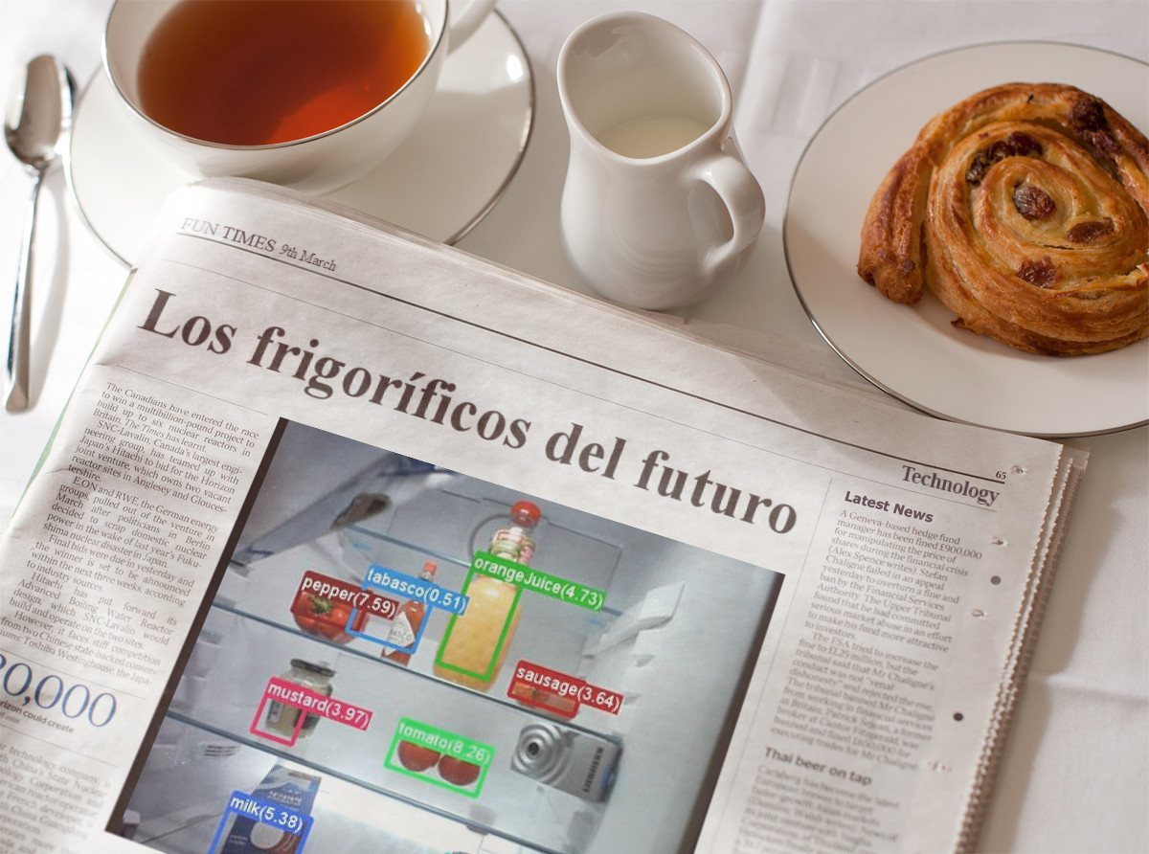
LA NUEVA GENERACIÓN DE FRIGORÍFICOS: MICROSOFT Y LIEBHERR COLABORAN PARA CREAR “SMARTDEVICEBOX”, CON TECNOLOGÍA DE RECONOCIMIENTO DE IMÁGENES
Notes:
Si pensamos en los electrodoméstricos de nuestro hogar, los frigoríficos no son los más llamativos tecnológicamente, pero esto está cambiando.
Hasta hace poco lo más novedoso que podía hacer nuestro frigorífico por nosotros era dispensar hielo y agua fría, pero si echamos un vistazo a las últimas innovaciones de Samsung, LG o Whirlpool, la tendencia es diferente, las grandes marcas están apostando por la creación de frigoríficos inteligentes, integrando en sus diseños la inteligencia artificial.
Frigoríficos que incorporan cámara y sensores en su interior con las que poder ver su contenido, pantalla táctil, altavoces, ajuste temperatura mediante wifi, configuración de alertas, sincronización de calendario, sensores de movimento, etiquetado de alimentos, comandos de voz, y mucho más.
Samsung, por ejemplo, está trabajando con Spotify, LiDL y otras empresas para crear aplicaciones y funciones diferentes para sus neveras.
Microsoft y Liebherr también se han unido para crear “SmartdeviceBox”, frigorífico que usa tecnología de reconocimiento de imágenes para detectar cuándo queda poca cantidad de algo, y enviar una alerta.

Slide 2
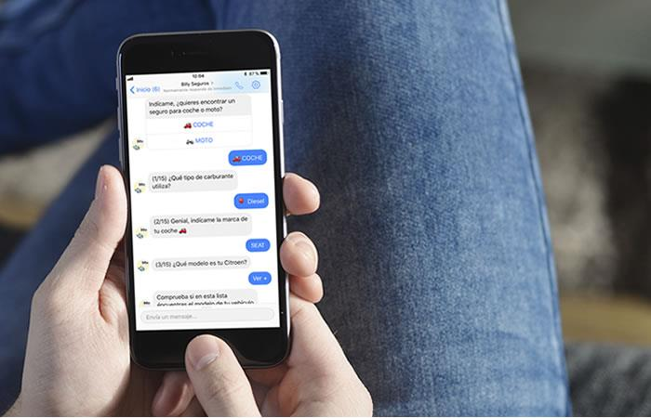
CHATBOTS
Notes:
Pero… ¿y si además pudiéramos hablar con nuestro frigorífico? Esta es la propuesta de este trabajo
Los chatbots son programas informáticos que simula una conversación con una persona y que es capaz de ofrecer respuesta y solucionar problemas que plantee el usuario

Slide 3
Intención: ¿Cuál es el objetivo u objetivos de nuestra interacción?
o Propósito de la entrada de un usuario.
o Las intenciones pueden tener opcionalmente argumentos llamados slots.
o En el ejemplo anterior, supongamos que nuestro chatbot gestiona llamadas de una agencia de viajes y que puede realizar funciones como informar sobre horarios, reservar vuelos y cancelar vuelos. En este caso, la intención es “reservar vuelo”.
▪ Locución: ¿Cómo transmite el usuario la intención?
o Frases escritas o habladas que invocan la intención. Expresiones de muestra.
o En el ejemplo anterior la locución sería la frase, tal cual la ha expresado el usuario. Otra posible locución sería “Quiero un vuelo para Sevilla” o “Quiero ir mañana a Sevilla desde Madrid”, etc.
▪ Slot o entidad: ¿Qué información necesitamos para lograr el objetivo?
o Información de entrada necesaria para ejecutar la intención. Puede ser obligatorio u opcional.
o Término u objeto que es relevante para la intención.
o En el ejemplo, los slots podrían ser origen, destino, fecha y número de billetes, todos ellos obligatorios, porque si falta alguno de los datos no se podría ejecutar la acción que indica la intención.
CHATBOTS: PRINCIPALES CONCEPTOS
Notes:
Pero… ¿y si además pudiéramos hablar con nuestro frigorífico? Esta es la propuesta de este trabajo

Slide 4

Disponibilidad
Accesibilidad
Interactividad
Comunicaciones personalizadas
Escalabilidad
Ahorro de dinero
CHATBOTS: VENTAJAS

Slide 5

yumyumBot

Slide 6
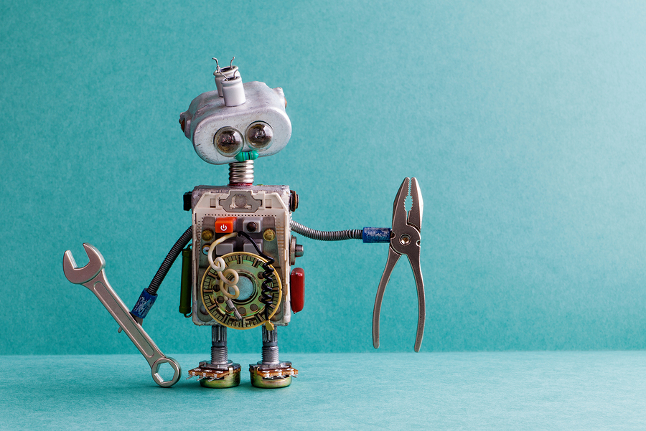
CHATBOTS: ¿CÓMO?

Slide 7
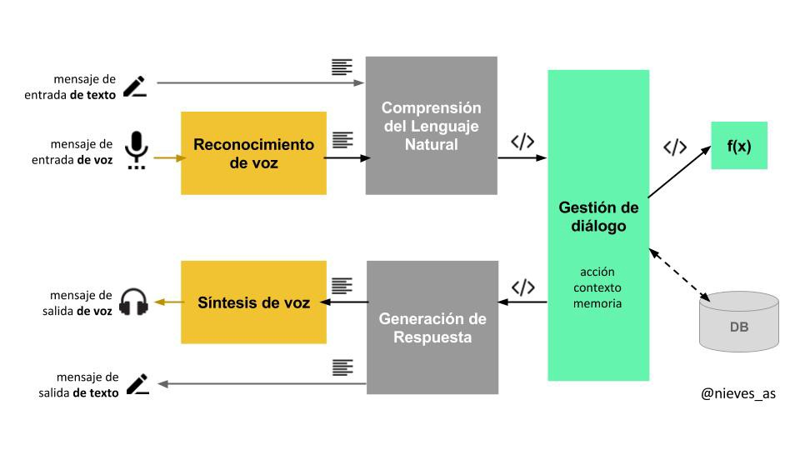

Slide 8

Elección API NLP
Elección e integración de la interfaz de usuario
Elección e integración de las fuentes de datos externas
Modelado de fuentes de datos internas (frigorífico)
Definición de intenciones, entidades y variables de contexto
Diseño del flujo de la conversación
Entrenamiento de intenciones y entidades
Implementación del flujo de la conversación
Implementación de la aplicación orquestadora

Slide 9
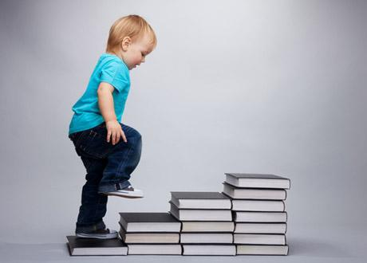
Paso
1
Selección API NLP

Slide 10
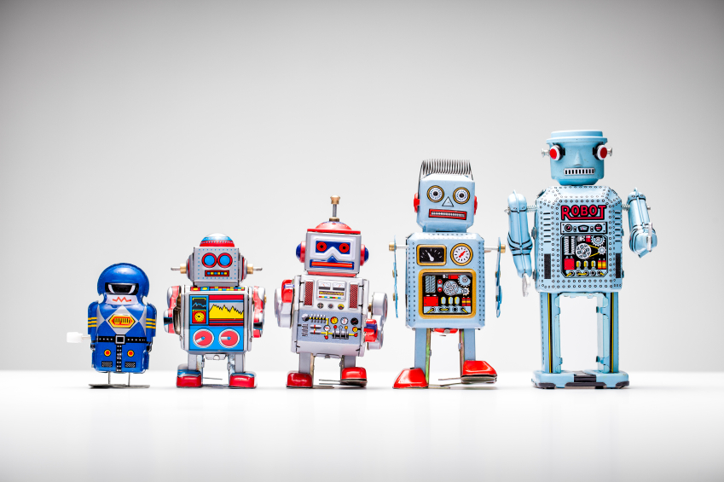






LUIS
SELECCIÓN API NLP

Slide 11

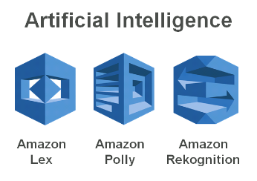
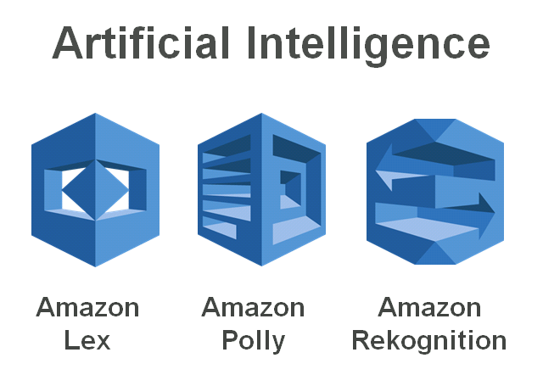


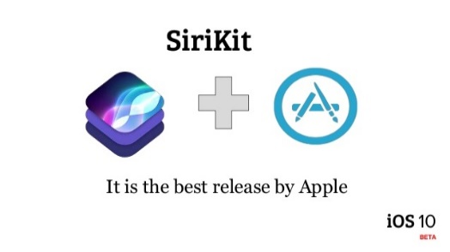





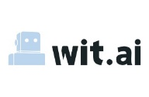



Conversation
LUIS
Facebook
Google
2010
2011
2012
2013
2014
2015
2016
2017

Slide 12
paso
2
Selección plataforma
mensajería

Slide 13







SELECCIÓN PLATAFORMA DE MENSAJERÍA

Slide 14

SELECCIÓN PLATAFORMA DE MENSAJERÍA

Slide 15
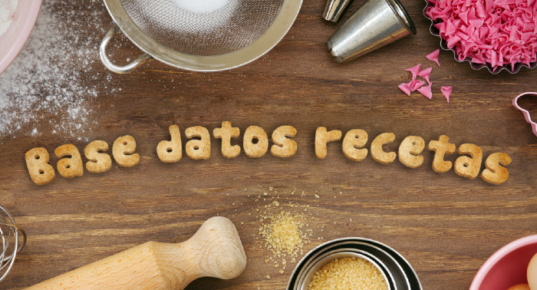

Slide 16
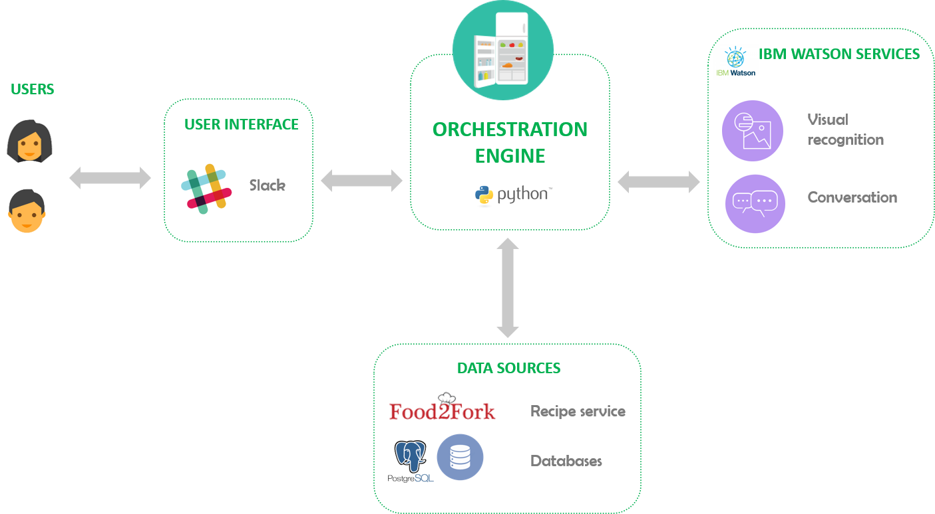

Slide 17
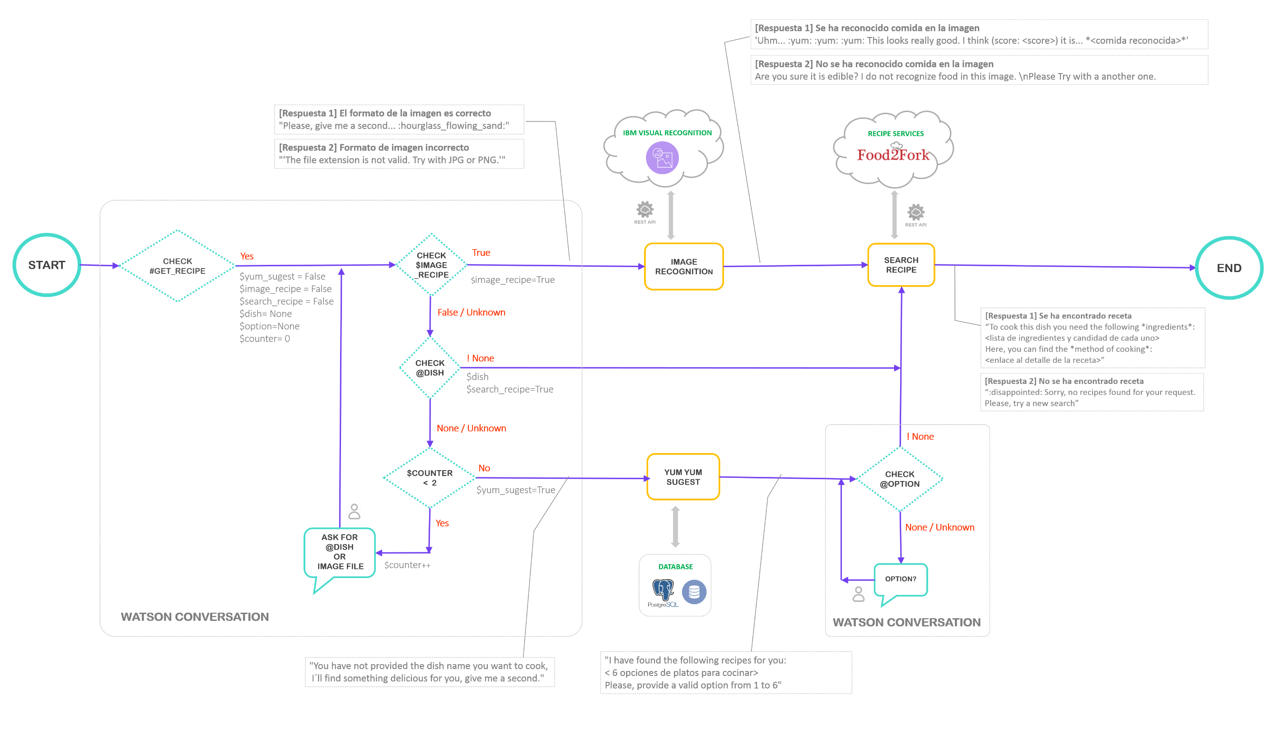

Slide 18
DEMO

Slide 19


Slide 20
CONCLUSIONES

Slide 21

PRÓXIMOS PASOS

Slide 22

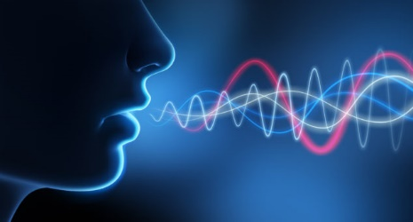
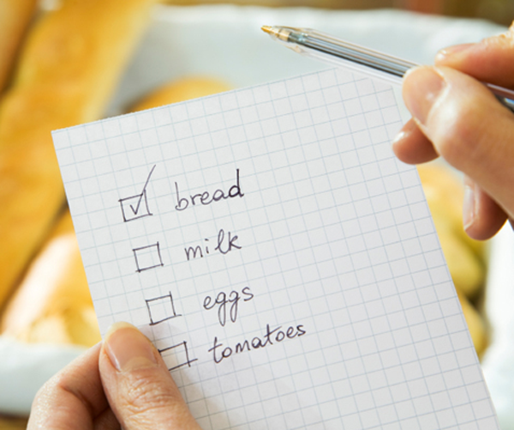
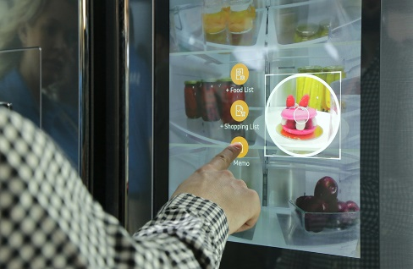


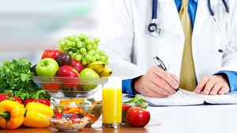
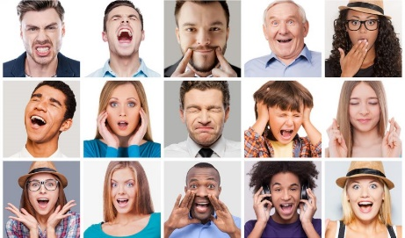
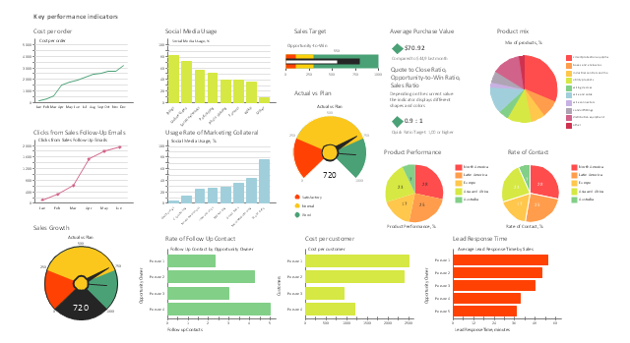
RECONOCIMIENTO VOCAL
LISTA DE LA COMPRA
FRIGORÍFICO IoT
MULTI-IDIOMA
COACH NUTRICIONAL
ANÁLISIS SENTIMIENTO
NOTIFICACIONES
DASHBOARDS

Slide 23
